Slide 1
Урок литературы в 10 классе

Slide 2
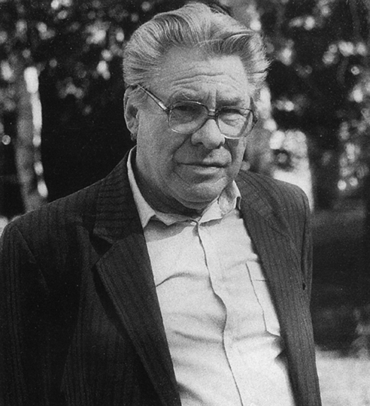
Евгений Носов
(1925 – 2002)
Родился в Курской области
В 1943г. призван в ряды Красной Армии
В июне 1945г. демобилизован

Slide 3
Произведения писателя:
«Красное вино победы»
«Шопен, соната номер два»
«Усвятские шлемоносцы»
«Живое пламя»
«Памятная медаль»
«Радуга»
«Яблочный Спас»

Slide 4

Е.Носов «Яблочный Спас»
Рассказ написан в 1995г.

Slide 5
Тема урока:
Нравственная сила человека в рассказе Е.Носова «Яблочный Спас»
Творческое название:
«Душа малостью живёт…»

Slide 6
Цель:
выяснить, в чём нравственная сила человека.
Задачи:
1)рассмотреть образ главной героини;
2)выявить мастерство писателя;
3)понять нравственный смысл названия рассказа

Slide 7
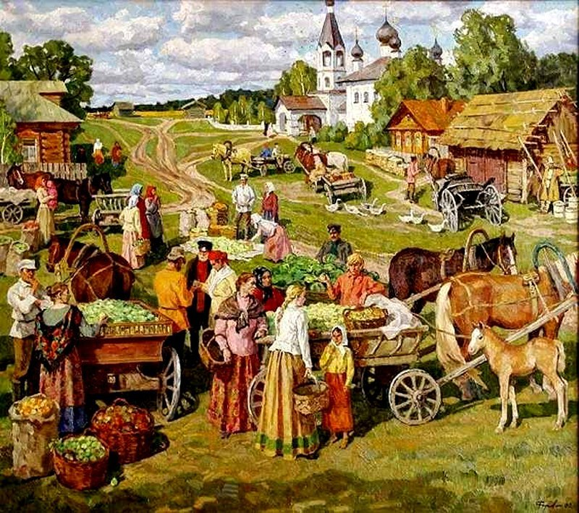


Slide 8
Мастерство писателя
Мастерство писателя проявляется в описании портрета героя,
речевой характеристике,
образах-символах,
пейзаже,
языке произведения

Slide 9
Словарная работа
1) Спас – спасти
2) Благовест – колокольный звон перед началом церковной службы
В Малых Ухналях, как и во всей святой Руси, начался Яблочный Спас.

Slide 10
«Душа малостью живёт…»
1.«- А-а, что просить-то…
Сколь дашь, милай».
2. « - Ну, ежли мать свою помнишь,
добавь и на хлебушко…»

Slide 11
Е.И.Носов – подлинный мастер слова, певец нравственной силы человека
Е.Носов создал образ бабы Пули, Евдокии Лукьяновны, сохранившей свою душу чистой, светлой, доброй, сильной.
Автор верит в преображение святой Руси, возрождение нравственных ценностей.

